Slide 1
2-2 物理量的单位和量纲
国际单位制
量纲

Slide 2
国际单位制（System of international units）
国际单位制（SI）是1960年国际计量大会提出并建议世界各国采用的单位制。
国际单位制规定了七个基本单位：长度，质量，时间，热力学温度，电流强度，光强度，物质的量
力学的
基本单位
物理量 | 长度 | 质量 | 时间
单位名称 | 米 | 千克 | 秒
符号 | m | kg | s
其它力学物理量都是导出量．
力学还有辅助量：弧度 rad．

Slide 3
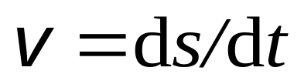
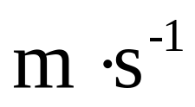
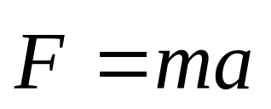
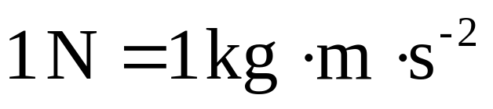

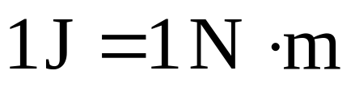
导出量
速率
力
功
数字后面必须标明单位，否则无物理意义.

Slide 4
新国际单位制
根据第26届国际计量大会(CGPM)全票通过的1号决议，千克、安培、开尔文和摩尔等4个SI基本单位的定义改由常数定义，并于2019年5月20日起正式生效。

Slide 5
力学基本单位的定义
量的名称
单位名称
单位符号
单 位 的 定 义
¹³³Cs原子某特征频率光波周期的
时间
秒
s
9 192 631 770 倍
光在真空中在（1/299 792 458）s内所经路劲的长度
长度
米
m
保存在巴黎度量衡局的“kg标准原器”的质量
质量
千克
kg

Slide 6
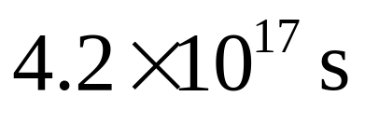
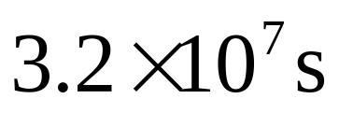
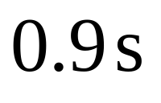
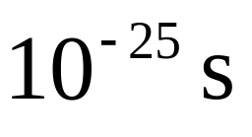
实际过程的时间
宇宙年龄
约 (140亿年)
地球公转周期
人脉搏周期 约
最短粒子寿命

Slide 7
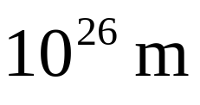
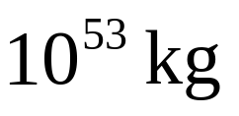
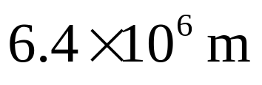
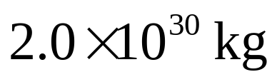
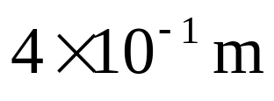
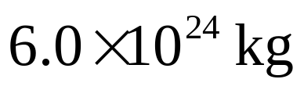
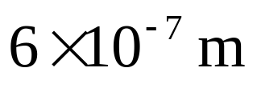
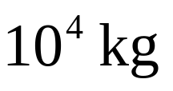
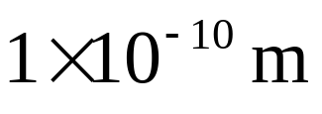
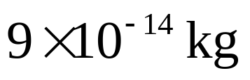
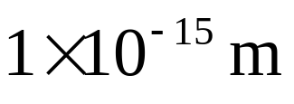
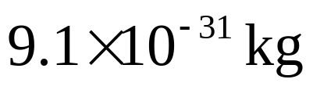


实际长度
实际质量
可观察宇宙半径
宇宙
地球半径
太阳
说话声波波长
地球
可见光波波长
宇宙飞船
原子半径
最小病毒
质子半径
电子
光子、中微子
夸克半径
（静）

Slide 8

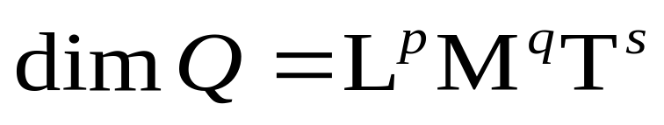
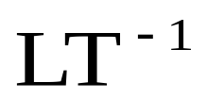
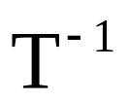
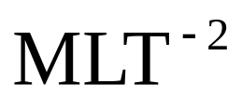
二 量纲
在不考虑数字因素的情况下，将导出量的单位用基本量的单位进行组合，形成的单位之间的关系式，称为该物理量的量纲。
某一物理量 的量纲
式中的三个指数p、q、s称为量纲指数
例如：速度的量纲是
角速度的量纲是
力的量纲是

Slide 9
量纲分析
(1)量纲能定性反映物理量内在联系。
(2)量纲分析提供了物理量运算的一个基本法则，即只有量纲相同的物理量才能加、减运算，或进行大小对比。因此可以用量纲进行单位换算或检验公式的正确性。
这为探索性科学研究过程提供了一个定性的判断途径。

Slide 10
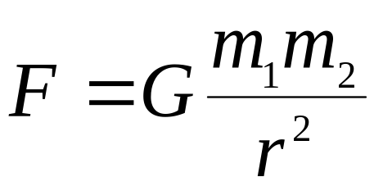
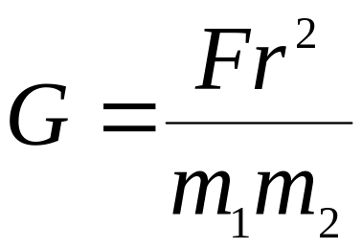
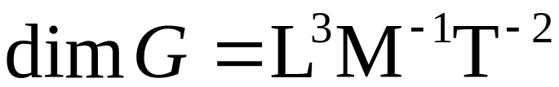
量纲
例如：从量纲分析中定出方程中比例系数的量纲和单位．
如：

Slide 11
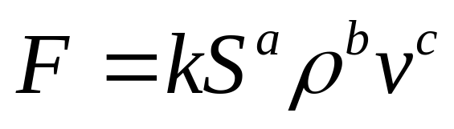
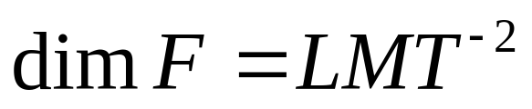
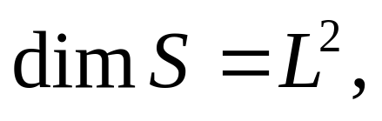
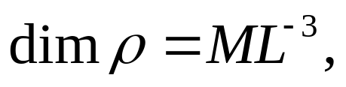

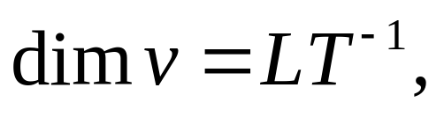
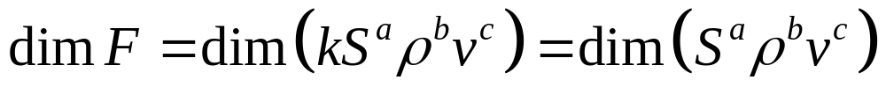

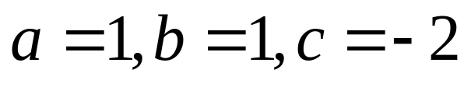
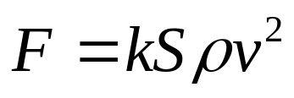

例题：阻力只与车的迎风截面面积、空气密度和车速有关，具体关系则可以通过量纲分析得到。
设：
k 是比例常数。

Slide 12
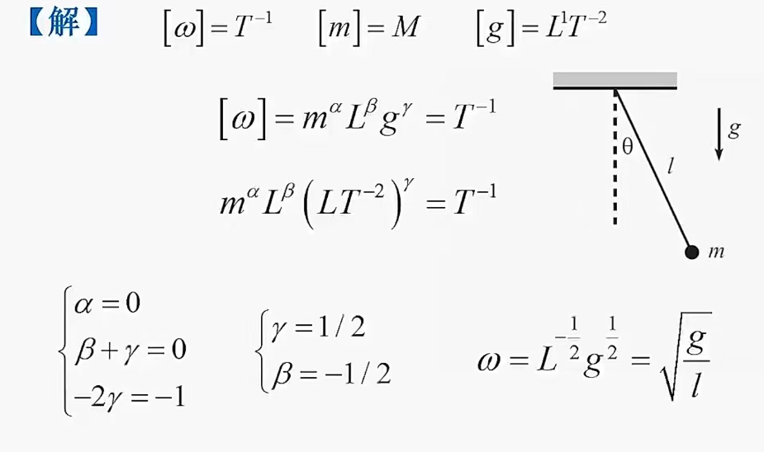
例题：一个单摆的长度为l,质点的质量为m,求单摆周期角频率。

